Slide 1





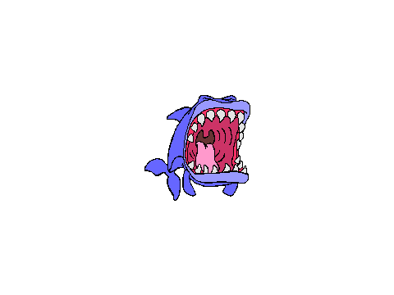
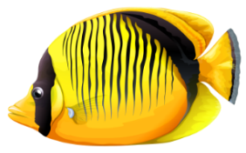
CÂU CÁ
GO

Slide 2


e
Câu cá có chữ e?
a
ă
e
ê

Slide 3
ê
Câu cá có chữ ê?
e
a
â
ê

Slide 4
e
Câu cá có chữ e?
e
ê
a
â

